Slide 1
Jamovi
Karmen Habijan Buza, prof. mentor
karmen.habijan@skole.hr
CARNET
USERS
CONFERENCE
27. - 29. listopada 2021.

Slide 2
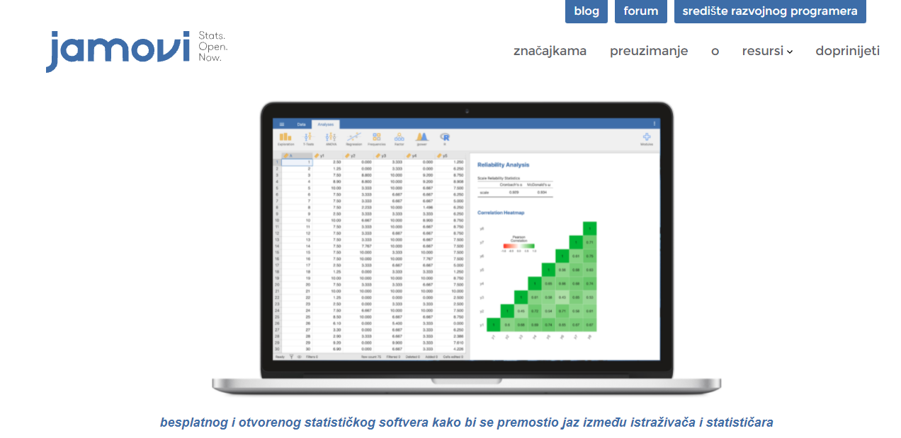
Sadržaj izlaganja
Uvod
O alatu
Zadatak
Primjeri iz prakse i praktični dio izlaganja

Slide 3
Uvod U suvremenom okruženju didaktički trokut učenik – nastavnik – nastavni sadržaj transformiran je u didaktički četverokut učenik – nastavnik – nastavni sadržaj – IKT. Primjena IKT-a u nastavi omogućava formativno praćenje i vrednovanje učenika stavljajući učenika u aktivnu ulogu u nastavnom procesu s većom osobnom odgovornošću. Tako dolazimo do pokretanja energije u samom nastavnom procesu kod učenika što predstavlja unutarnju motivaciju učenika.

Slide 4
Uvod Međupredmetna tema Učiti kako učiti omogućuje učenicima razvijanje znanja i vještina o upravljanju vlastitim učenjem. Učenik će učiti primjenjujući odgovarajuće strategije učenja u školi i svakidašnjem životu. Učenici stječu vještine samostalnog učenja, upoznaju sebe kao učenika, uče postavljati svoje ciljeve učenja i upravljati procesima učenja, emocijama i motivacijom te vrednovati ono što su naučili. Međuprememetnom temom Učiti kako učiti razvija se aktivan pristup učenju i pozitivan stav prema učenju. Učenik razvija sposobnost za primjenu stečenih znanja i vještina u različitim životnim situacijama.

Slide 5
Uvod Međupredmetna tema Uporaba informacijske i komunikacijske tehnologije obuhvaća učinkovito, primjereno, pravodobno, odgovorno i stvaralačko služenje informacijskom i komunikacijskom tehnologijom. Učenici na taj način razvijaju kreativnost i inovativnost predstavljanjem svojih ideja i stvaranjem svojih uradaka. Služeći se informacijskom tehnologijom učitelji mogu obogatiti i dopuniti svoje tradicionalne oblike poučavanja te dinamičnije ostvariti, planirati i vrednovati proces poučavanja. Vrijednost upotrebe informacijske tehnologije je i u mogućnosti individualiziranog pristupa svakom učeniku.

Slide 6
Registracija

Slide 7
O alatu Jamovijeva jednostavnost korištenja čini ga idealnim za upoznavanje učenika već u osnovnoj školi sa statistikom u punom smislu pojma pri prikupljanju, analizi i prikazu podataka te samom diskusijom i svrhom dobivenih podatak razvija se projektna i istraživačka nastava u okvirima izrade i prezentacije iste koristeći alate/programe/metode te učeći i komunikacijske vještine pri tome.

Slide 8
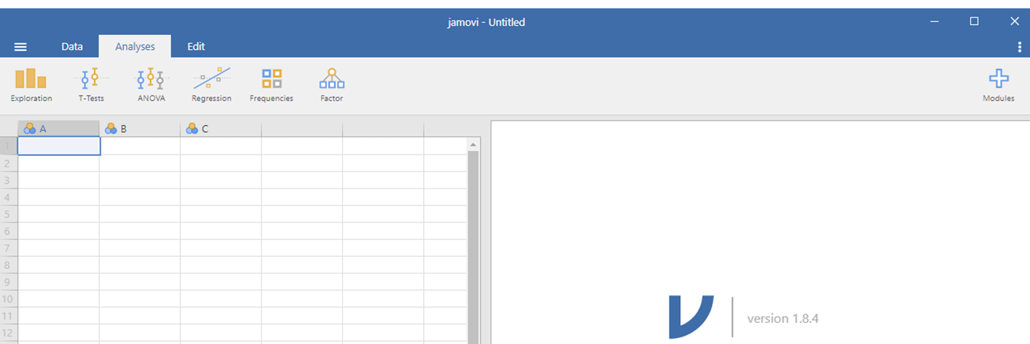
O alatu Jamovi je nova statistička proračunska tablica "treće generacije". Dizajniran od temelja da bude jednostavan za korištenje, jamovi je uvjerljiva alternativa skupim statističkim proizvodima kao što su SPSS i SAS. Jamovi je potpuno funkcionalna proračunska tablica, odmah poznata svakome.

Slide 9
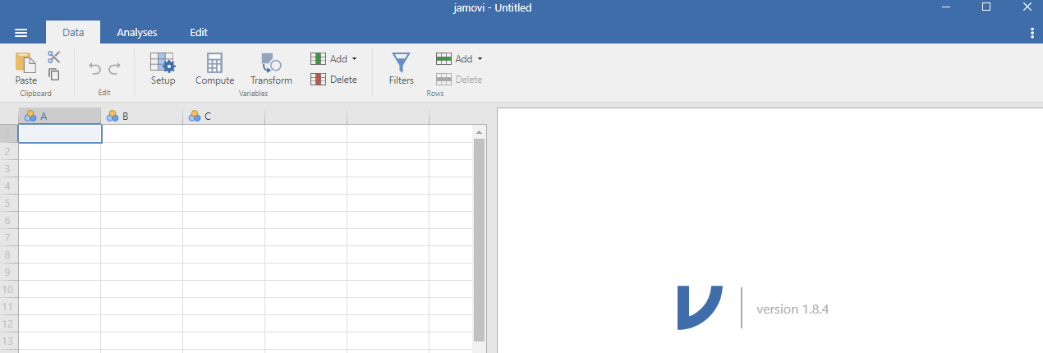
O alatu Unos, kopiranje/lijepljenje podataka, filtriranje redaka, izračunavanje novih vrijednosti, izvođenje transformacija u mnogim stupcima odjednom – jamovi pruža pojednostavljeno iskustvo proračunske tablice, optimizirano za statističke podatke.

Slide 10
O alatu Jamovi pruža kompletan paket analiza za (ne samo) društvene znanosti, T-testovi, ANOVA, korelacija i regresija, neparametarski testovi, tablice nepredviđenih situacija, pouzdanost i analiza faktora. Ponovni ulaz ne bi trebao biti kompliciran, zato jamovi spremaju vaše podatke, vaše analize, njihove mogućnosti i rezultate sve u jednoj datoteci. Ova se datoteka može sigurnosno kopirati, dijeliti s kolegama i u bilo kojem trenutku ponovno učitati u jamove - kao da nikada niste ni izašli.

Slide 11
O alatu Ovim besplatnim i otvorenim statističkim softverom premošćuje se barijera između istraživača i statističara za usvojenost ishoda toga područja od osnovnoškolskog obrazovanja nadalje do ozbiljnosti sve više korištenja statistike u sveobuhvatnim područjima najnovijeg doba. Prikazom izrade primjene nastavih sadržaja usvojenih ishoda, predaja istih i recenzija kroz učenje komunikacijski i IKT vještina te prezentiranja istih u jamovima kroz područje statistike učenik je aktivno motiviran.

Slide 12
Statistika u osnovnoj školi Statistika u osnovnoj školi ako izuzmemo vjerojatnost prikazuje podatke tablično, frekvencije, relativne frekvencije, vizualizira linijski i stupčasti dijagram frekvencija, aritmetičku sredinu numeričkih podataka i interpretaciju, dok pojam varijable niti tipovi varijable ne postoje.

Slide 13
Statistika u srednjoj školi Statistika u srednjoj školi prikazuje podatke tablično, stupčastim dijagramom, histogramom, dijagramom stablo – list, linijskim dijagramom, ... , određuje aritmetičku sredinu, mod, medijan, određuje donji i gornji kvartil, standardnu devijaciju, crta se kutijasti dijagram, ali ne postoji pojam varijabli niti tipova varijabli.

Slide 14
Statistika prikladna za nastavu u školi je prikupljanje podataka i povezivanje s ostalim predmetima, opisivanje podataka kao sumarni izvještaj i grafički prikaz podataka te analiziranje i zaključivanje – potreban koncept vjerojatnosti. Koncept varijabli – primjer školskih ocjena (empirijska distribucija). Diskretne varijable Kvalitativne (nominalne – spol, ..., ordinalne – ocjena, … ) i Numeričke (razni brojači – broj skokova, broj učenika, …). Opisna statistika je jednostavna s tablicama frekvencija i stupčastim dijagramima.

Slide 15
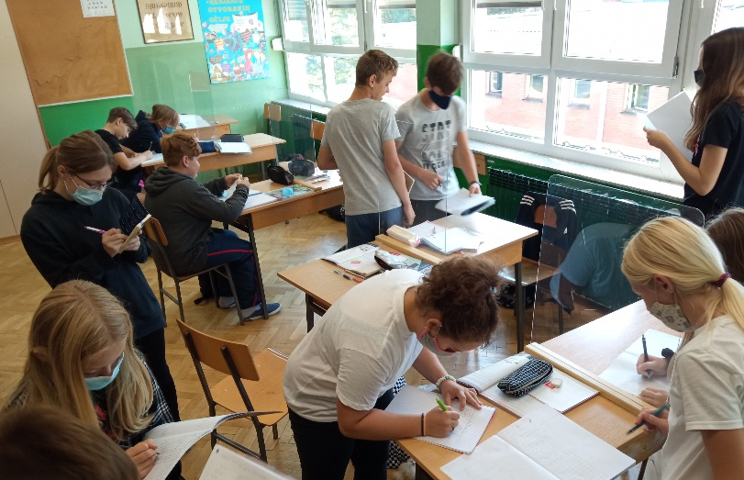
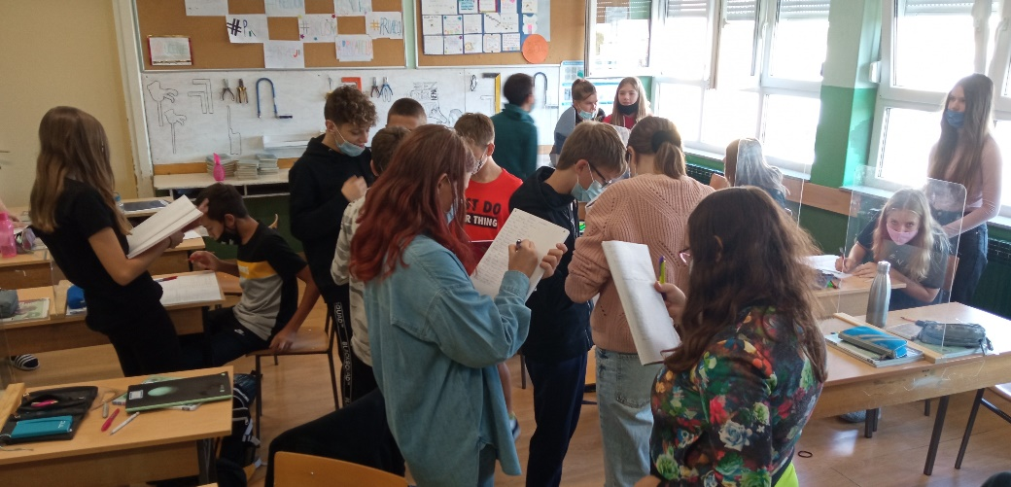
Zadatak Učenički zadatak je bio prikupiti podatke među svojim kolegama učenicima u svom razredu ali i među paralelnim razredima razmijeniti prikupljene podatke zadanih veličina. Podaci (na primjer: masa učenika, visina učenika, rezultati trčanja učenika na 600m i 800m, skok u dalj, skok u vis, broj sati po učeniku igranja video igrica, mjerenje temperature, …) su prikupljeni za isti uzorak učenika za najmanje dvije godine te su posebno prikazani i obrađeni prema dobi i spolu učenika.

Slide 16
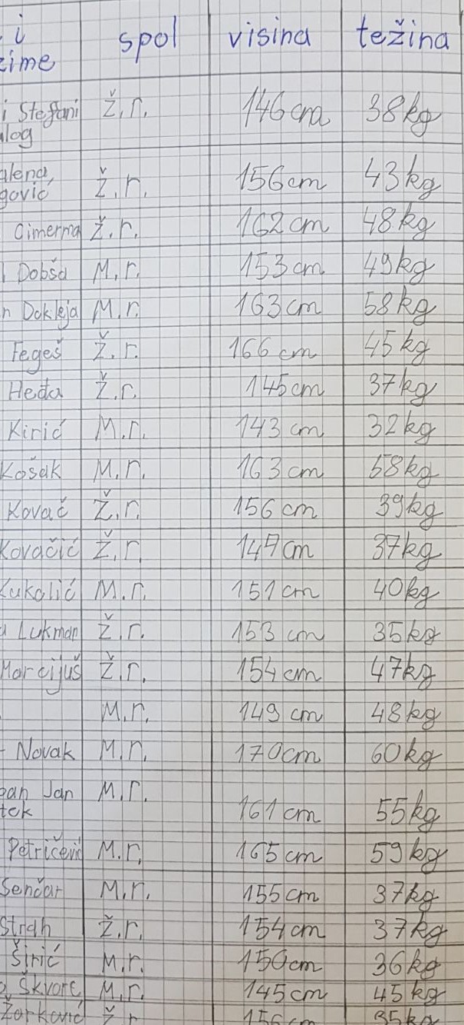
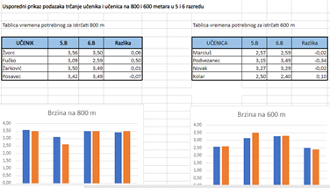
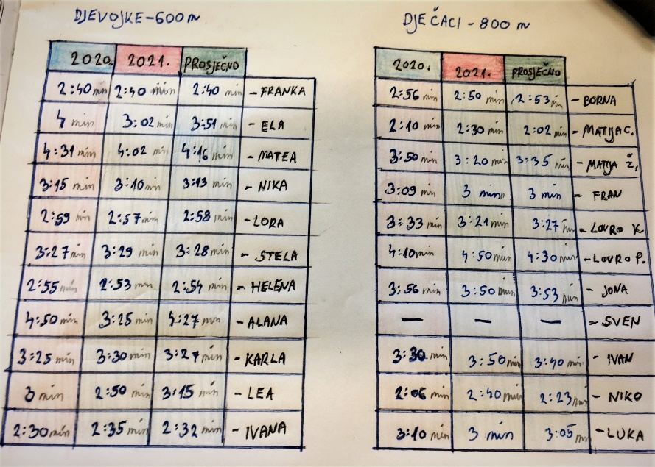
Zadatak Učenici su prvo prikazali podatke i obradili te zapisali ih u bilježnice ili u već ranije poznatim alatima

Slide 17
Zadatak

Slide 18
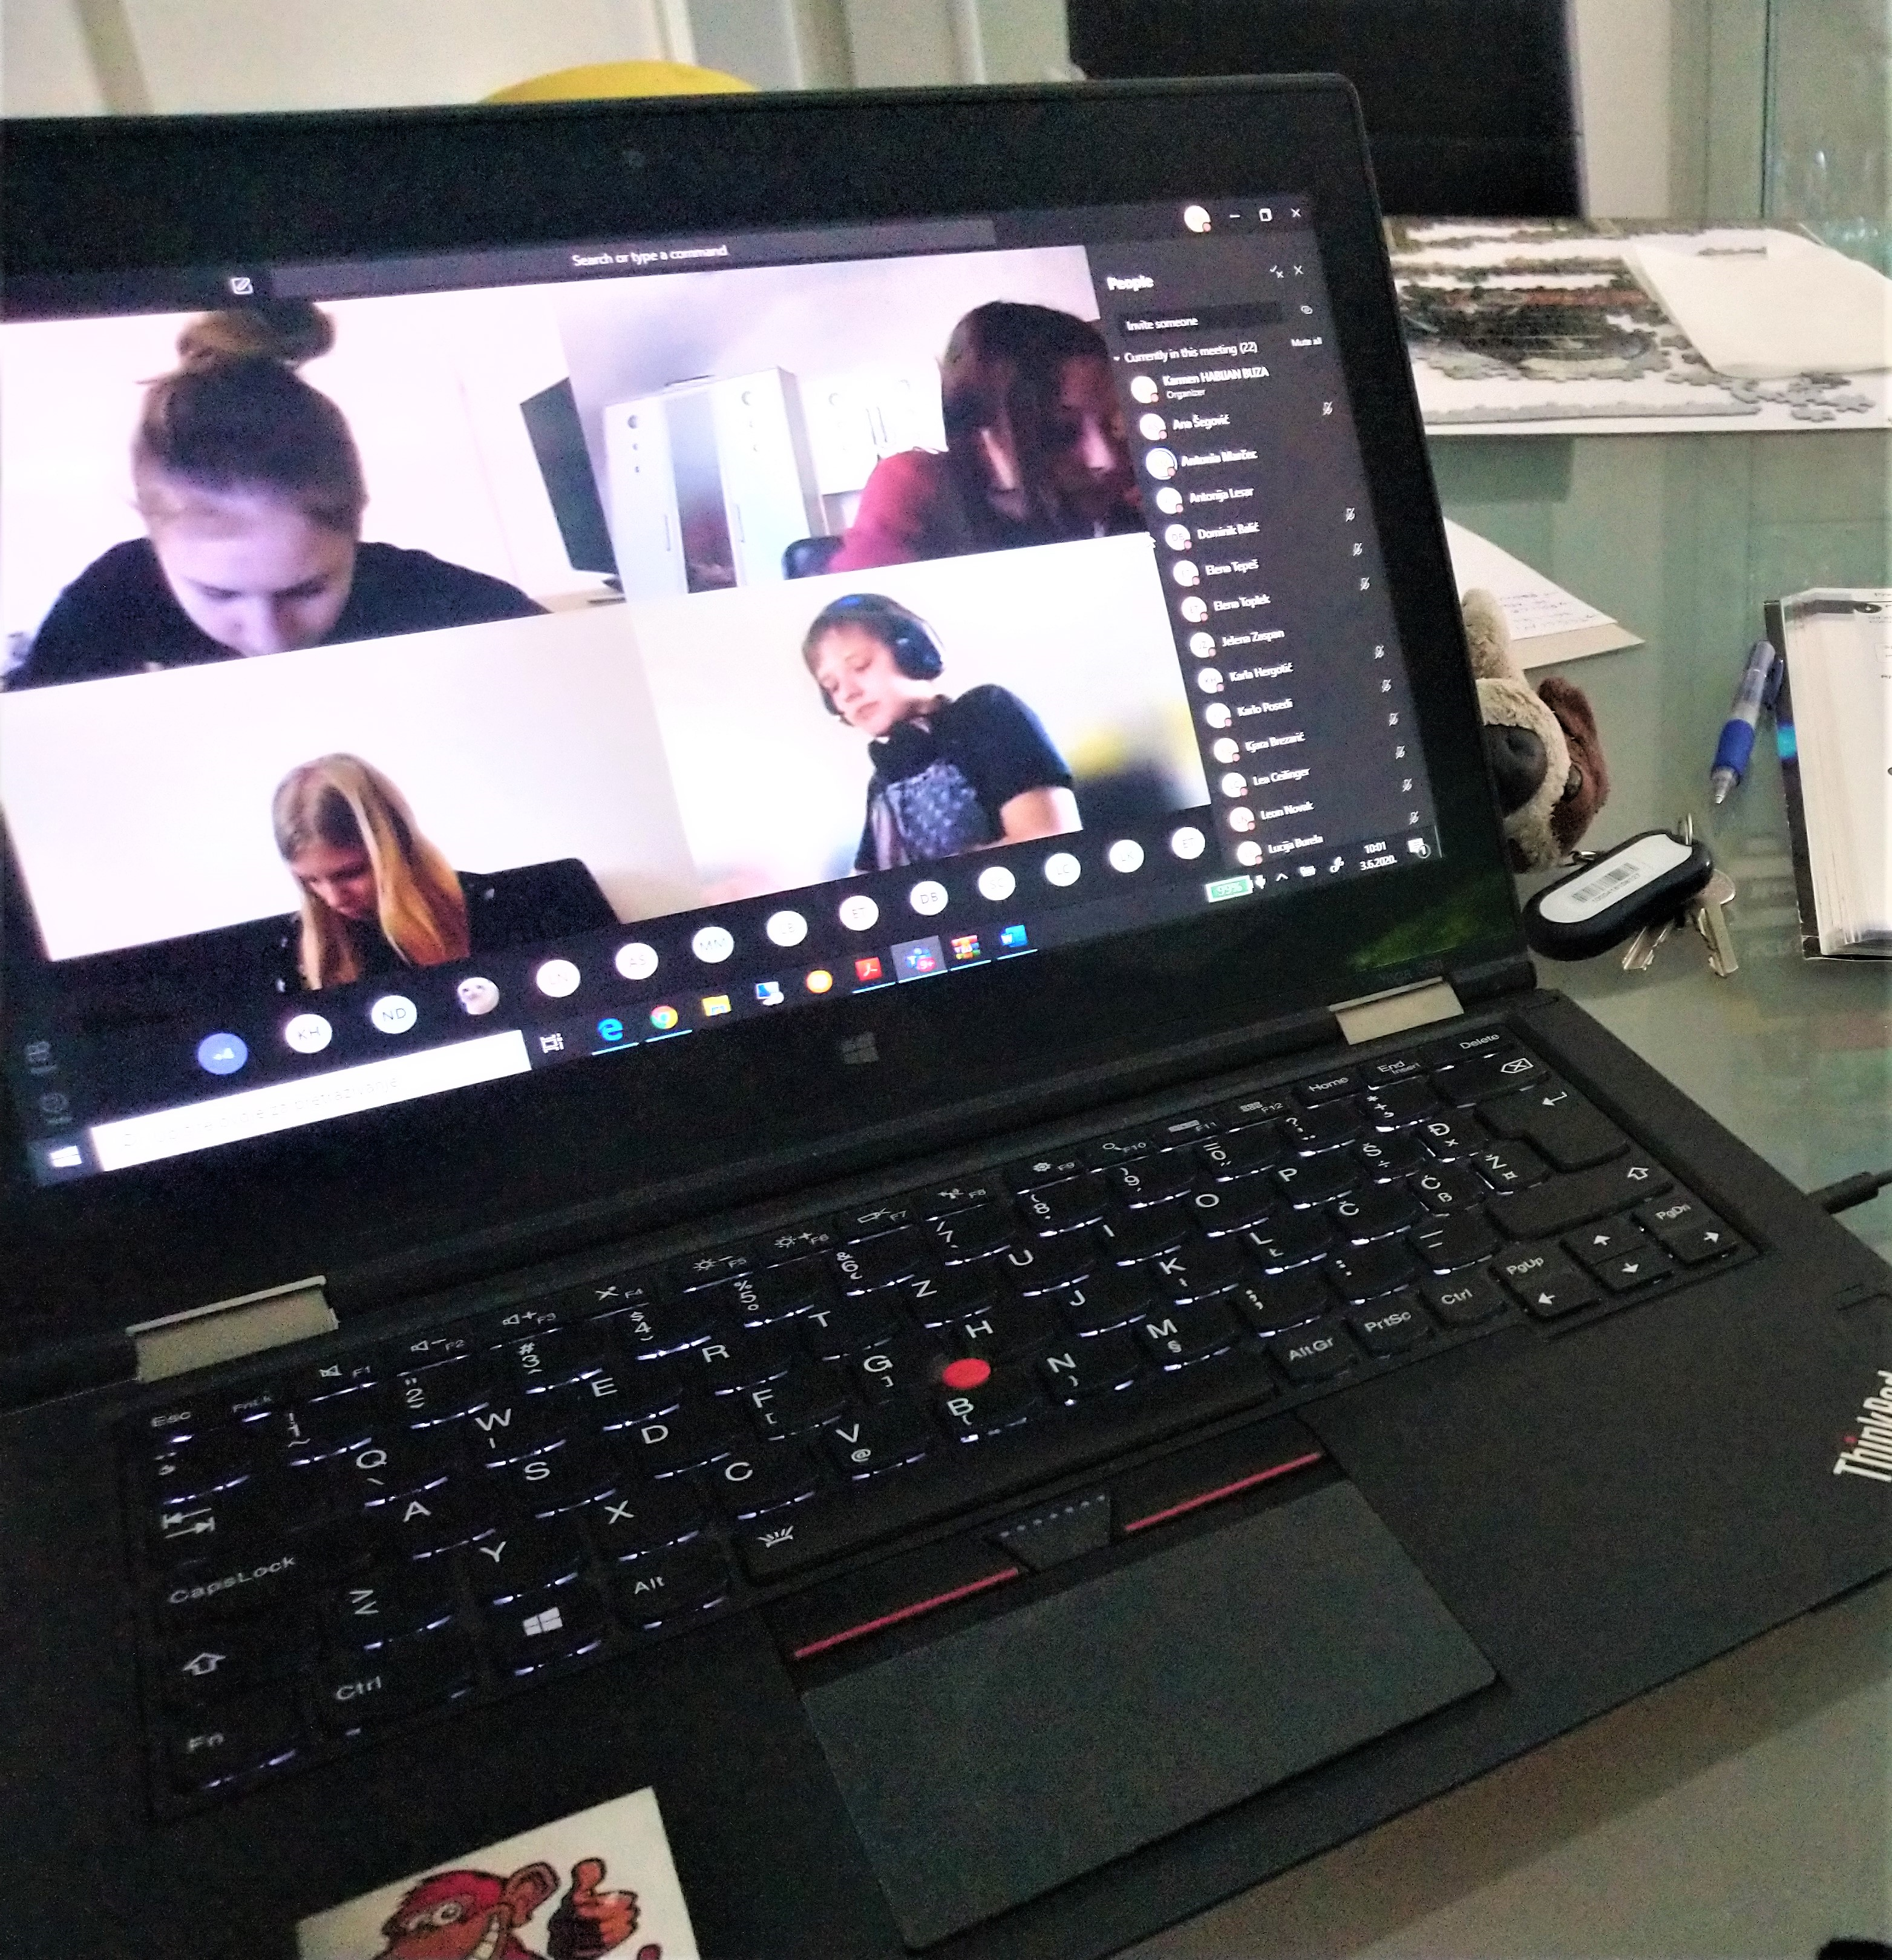
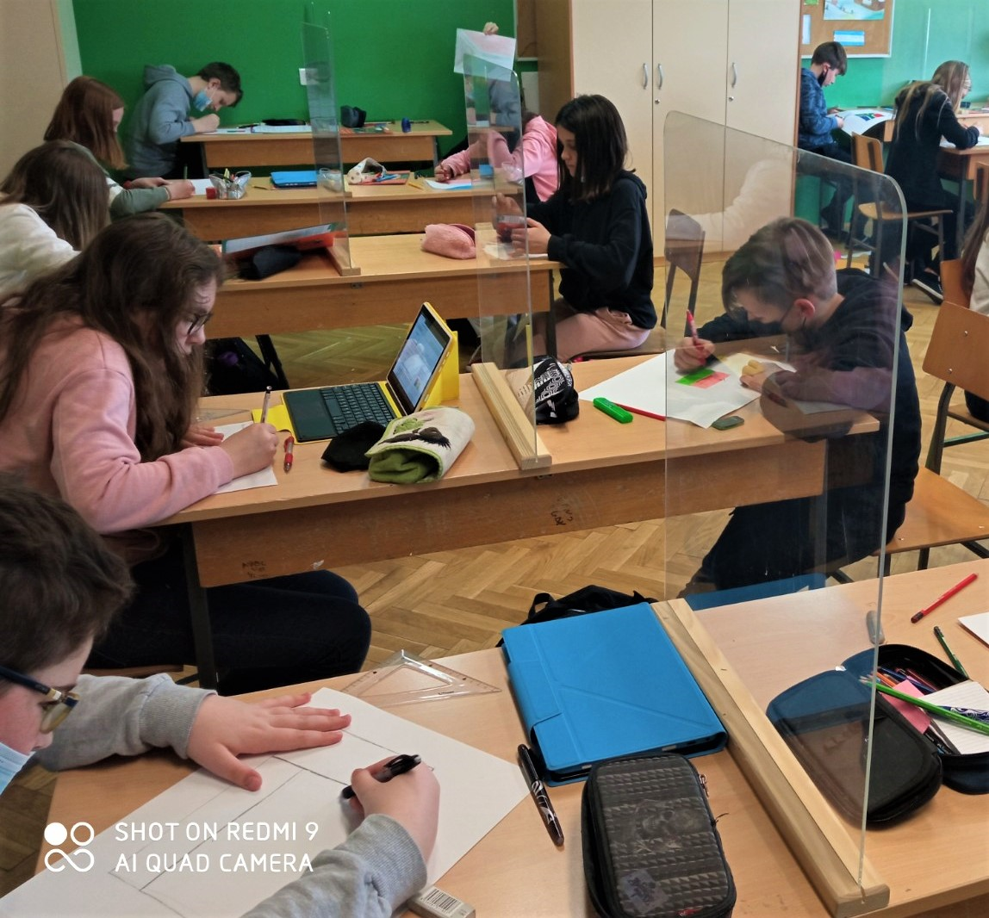
Zadatak Učenici su u jamovima prikazali svoje prikupljene podatke u tablici, dijagramima i opisali podatke te vizualizirali numeričke karakteristike skupa podataka min, max, kvartil, medijan i općenito poredane podatke usporedili i diskutirali.

Slide 19
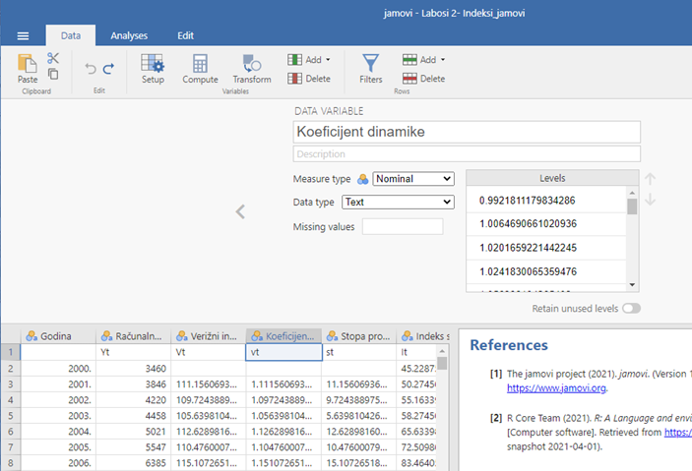
Zadatak Učenici su u jamovima smo upoznavali pojam i tipove varijable

Slide 20
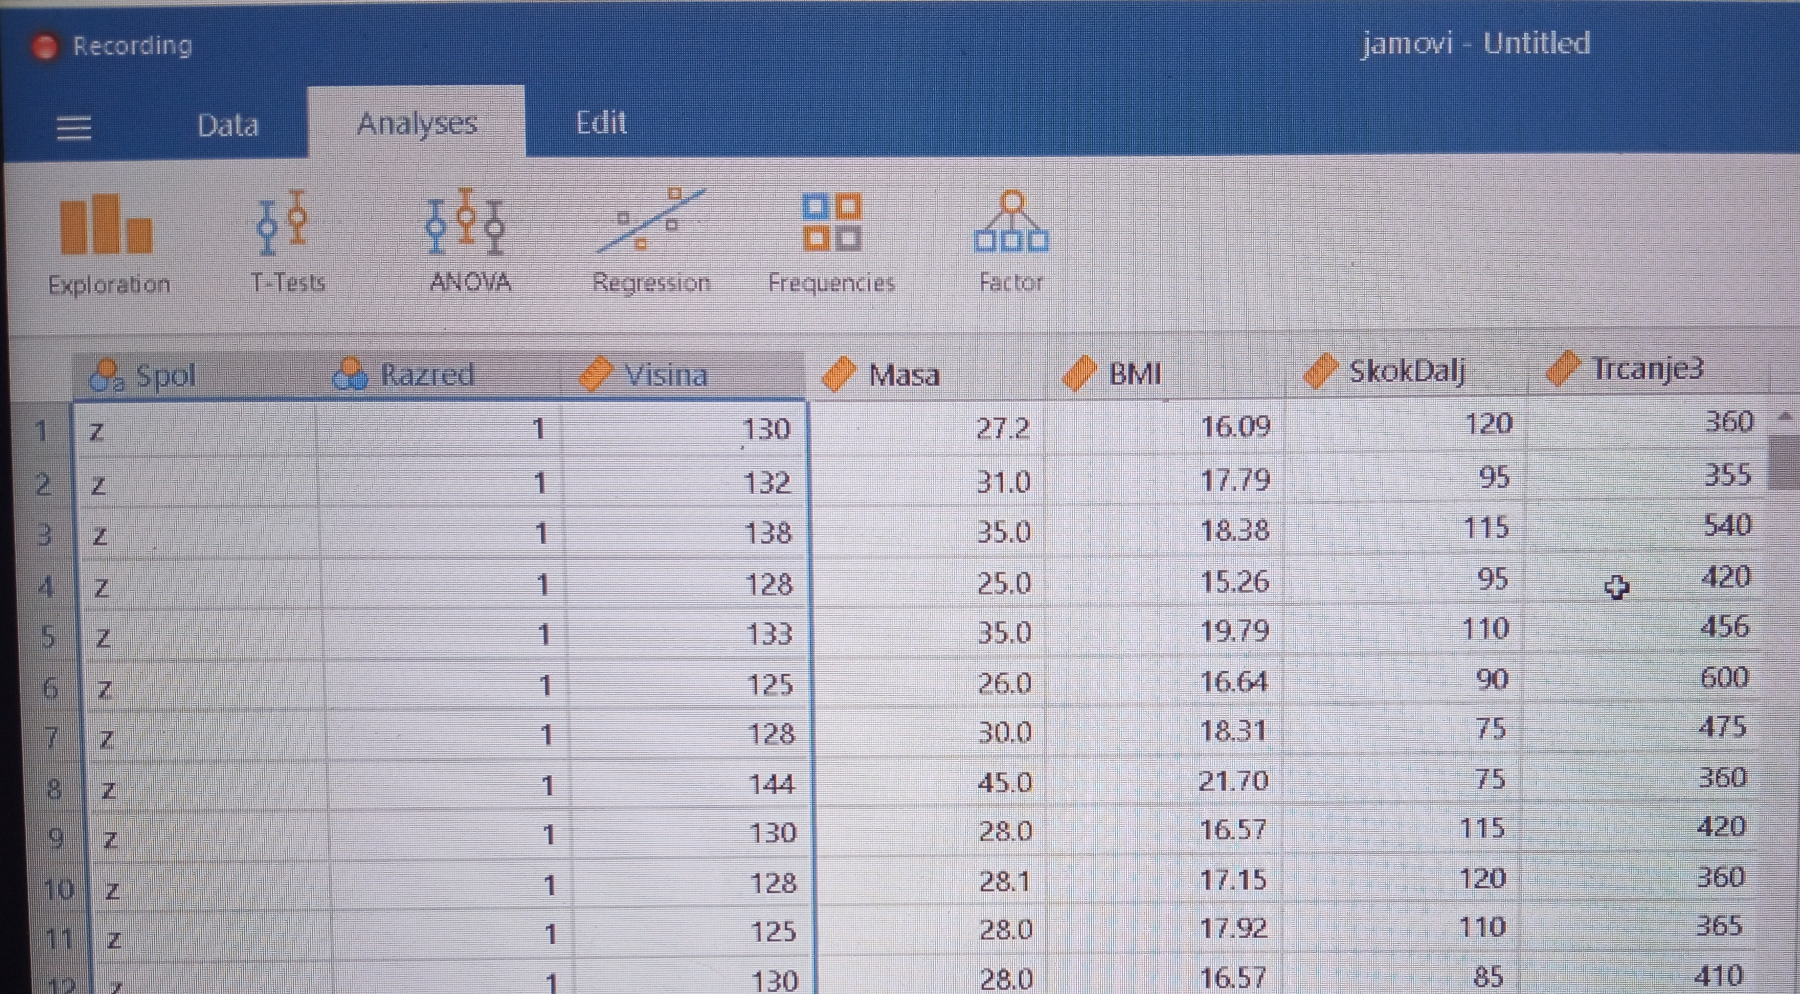
Zadatak Učenici su u jamovima prikazali svoje prikupljene podatke u tablice

Slide 21
Zadatak Učenici su u jamovima smo upoznavali pojam i tipove varijable

Slide 22
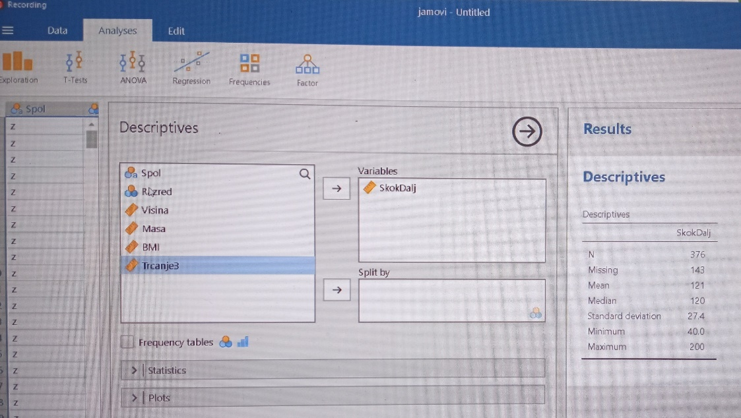
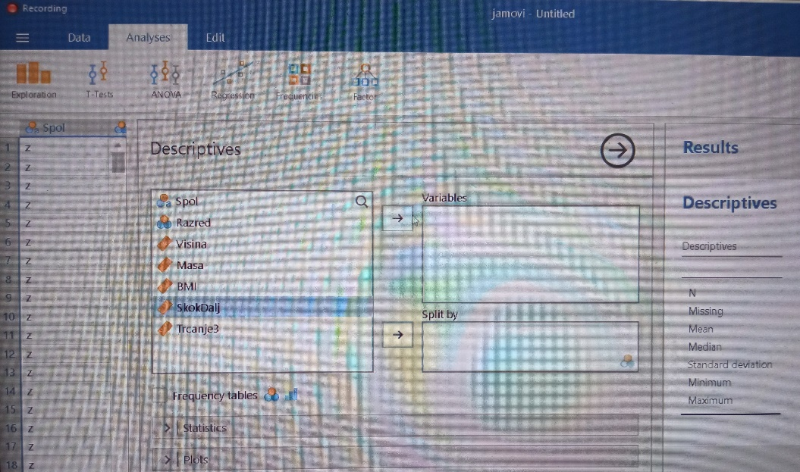
Zadatak Učenici su u jamovima su analizirali prikazine podatke

Slide 23
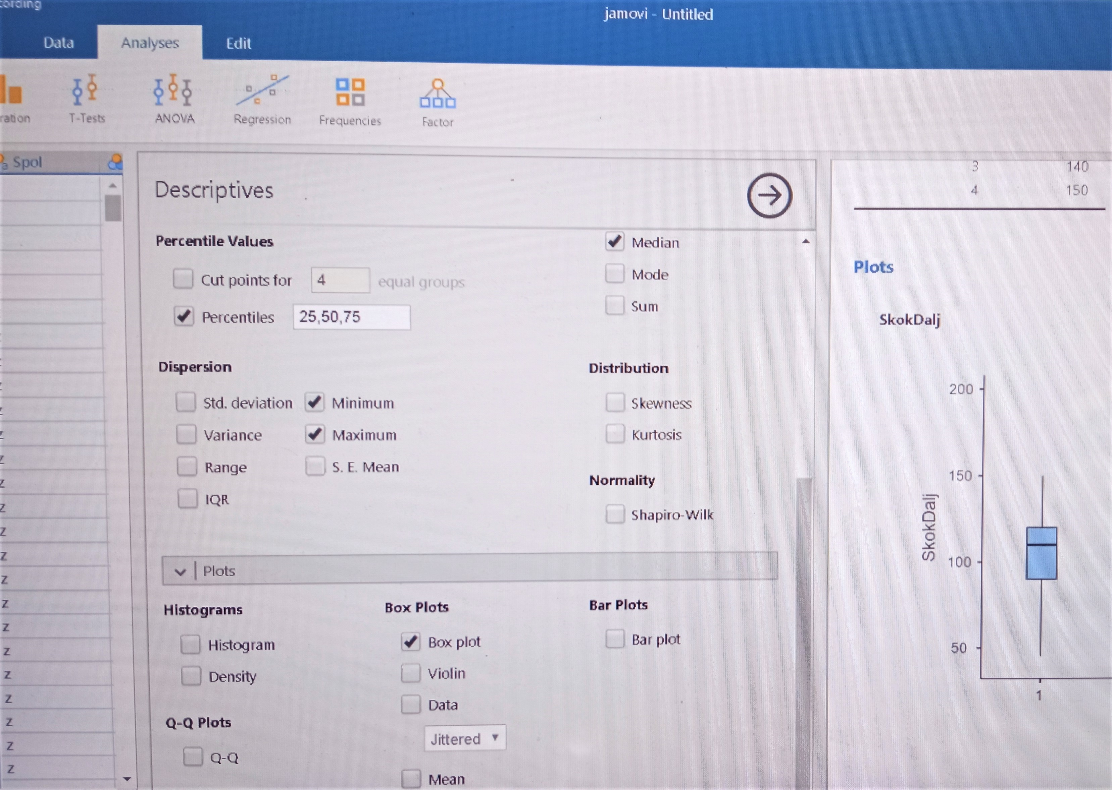
Zadatak Učenici su u jamovima analizirali i prikazivali podatke

Slide 24
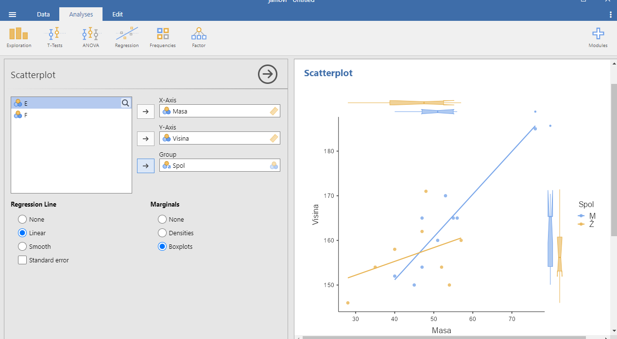
Zadatak Učenici su u jamovima analizirali i prikazivali podatke

Slide 25
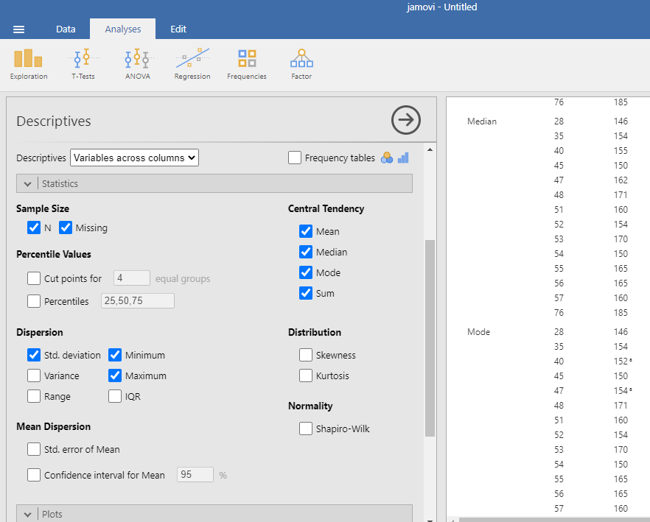
Zadatak Učenici su u jamovima analizirali i prikazivali podatke

Slide 26
Zadatak

Slide 27
Analiza i Diskusija Učenici su najviše diskutirali statističke podatke uspoređujući uzastopne najmanje dvije godine istog uzorka učenika prikupljenog skupa podataka te pokušali predviđati za dati uzorak skup podataka i koji uvjeti i situacije bi mogle utjecati na rezultate predviđanja ili na same rezultate prikupljanja. Zanimljivo je bilo analizirati prikupljeni skup podataka obzirom na spol i općenito na dob pa i na mjesto uzetih skupova uzoraka podataka. Zanimala ih je i tema prikupljanja podataka te motivirala da osmisle još tema koje su trenutno im aktualne u njihovoj okolini situacija iz života. Pokušali su zakljućiti iz prikupljenih i analiziranih podataka nešto iz samog uzorka ispitanika te usporediti sa uzorkom nakon otkrivanja anonimnosti.

Slide 28
Primjeri iz prakse i praktični dio izlaganja
https://forms.office.com/Pages/ResponsePage.aspx?id=FvJamzTGgEurAgyaPQKQkSn0Ef0RnalCo4VjlqhQXdJURUJVOUY5UUEzT1JZUlRVQVBWNTJFOUpPNC4u

